Slide 1







PROCESAMIENTO Y ANÁLISIS DE INFORMACIÓN DE ENCUESTAS CON TÉCNICAS ECONOMÉTRICAS PARA ESTUDIOS SEB
Christian Silvera
SENAMHI Perú
Marzo, 2026

Slide 2

Tema 8:
Modelo de Regresión lineal simple
MÓDULO 3

Slide 3
Tema 8: Contenido
Correlación vs causalidad.
Concepto de regresión lineal.
Estimación por Mínimos Cuadrados Ordinarios (MCO).
Interpretación de coeficientes y bondad de ajuste (R², p-valores).
Caso práctico: modelo lineal simple en R.

Slide 4
Correlación vs causalidad
Aspecto | Correlación | Causalidad
Definición | Mide la relación o asociación entre dos variables. | Indica que un cambio en una variable produce un cambio en otra.
Dirección del efecto | No implica dirección; solo mide asociación. | Siempre tiene dirección: causa → efecto.
Interpretación | “Cuando X cambia, Y tiende a cambiar.” | “X genera un cambio en Y.”
Evidencia necesaria | Datos observacionales suelen ser suficientes. | Se requiere evidencia más fuerte: experimentos, teoría, control de confusores.
Ejemplo | Altura y peso están correlacionados. | Fumar causa cáncer de pulmón.
Análisis típico | Correlación de Pearson/Spearman. | Experimentos, ensayos controlados, modelos causales, econometría.
Error común | Creer que correlación implica causalidad. | Confundir una relación causal con una simple asociación.

Slide 5
Correlación vs causalidad
Variables | ¿Hay correlación? | ¿Hay causalidad? | Explicación
Y: Venta de helados X: Venta de ceviches | Si | No
Y: Ingresos X: Educación | Si | Depende
Y: Uso de paraguas X: Lluvias | Si | Si
Y: Mejora en la salud X: Tratamiento | Si | Depende | Aleatorización
Y: Número de policías X: Tasa de criminalidad | Si | No | Causalidad inversa
Y: Volumen de producción X: Subsidio a agricultores | Si | Depende | Aleatorización

Slide 6
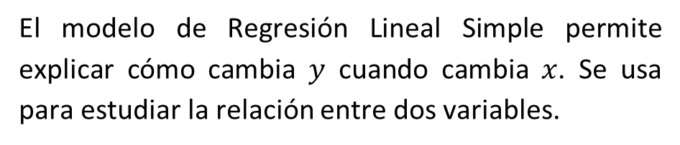
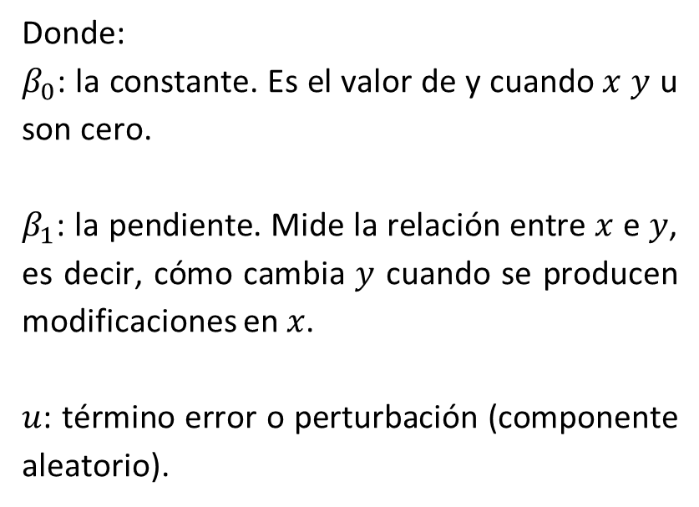

Modelo de Regresión Lineal Simple
El modelo de Regresión Lineal Simple permite explicar cómo cambia $y$ cuando cambia $x$. Se usa para estudiar la relación entre dos variables.
Donde:
$β_{0}$: la constante. Es el valor de y cuando $x$ $y$ u son cero.
$β_{1}$: la pendiente. Mide la relación entre $x$ e $y$, es decir, cómo cambia $y$ cuando se producen modificaciones en $x$.
$u$: término error o perturbación (componente aleatorio).
$$y=β_{0}+β_{1}x+u$$
y | x
Dependiente | Independiente
Endógena | Exógena
Explicada | Explicativa
Respuesta | Control
Fuente: Wooldridge, J. M. (2010). Introducción a la econometría: Un enfoque moderno (4.ª ed.). Cengage Learning.

Slide 7
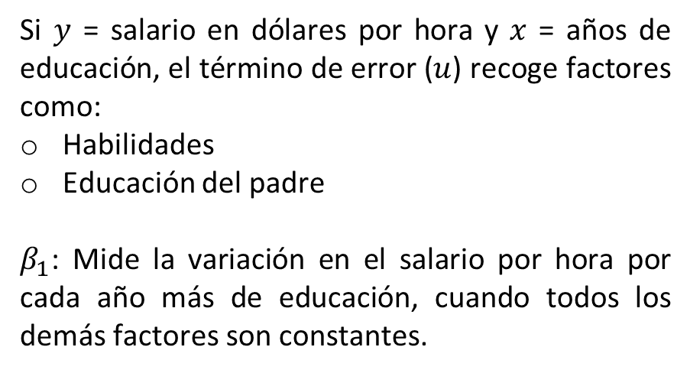
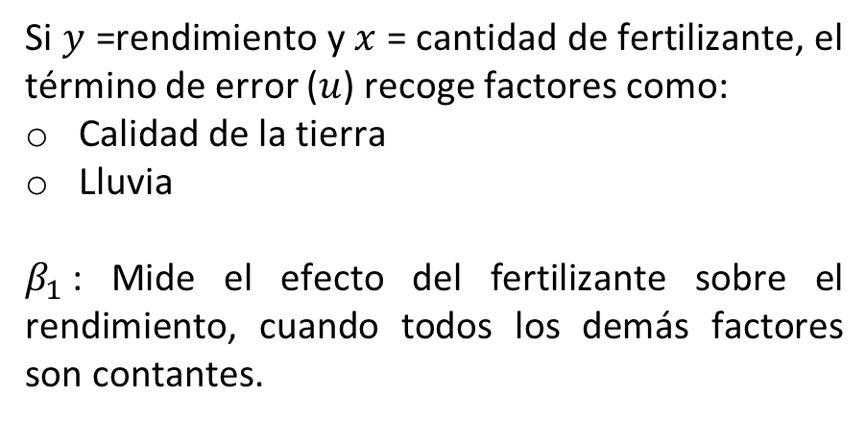
Modelo de Regresión Lineal Simple: Casos
Rendimiento del frijol y el fertilizante
El salario y el nivel de educación
$$rendimiento=β_{0}+β_{1}fertilizante+u$$
$$salario=β_{0}+β_{1}educacion+u$$
Si $y$ =rendimiento y $x$ = cantidad de fertilizante, el término de error ($u$) recoge factores como:
      Calidad de la tierra
      Lluvia
$β_{1}$: Mide el efecto del fertilizante sobre el rendimiento, cuando todos los demás factores son contantes.
Si $y$ = salario en dólares por hora y $x$ = años de educación, el término de error ($u$) recoge factores como:
      Habilidades
      Educación del padre
$β_{1}$: Mide la variación en el salario por hora por cada año más de educación, cuando todos los demás factores son constantes.
Fuente: Wooldridge, J. M. (2010). Introducción a la econometría: Un enfoque moderno (4.ª ed.). Cengage Learning.

Slide 8
Supuestos clásicos del Modelo MCO (Gauss–Markov)
Supuesto | Explicación
1. Linealidad en los parámetros | El modelo debe ser lineal en los coeficientes (β). Las variables pueden transformarse (log, cuadrado), pero los parámetros deben entrar linealmente.
2. Muestra aleatoria | Las observaciones deben provenir de un proceso de muestreo aleatorio para garantizar representatividad y evitar sesgos sistemáticos.
3. No colinealidad perfecta entre las X | Ninguna variable explicativa puede ser combinación exacta de otra. La multicolinealidad perfecta hace imposible estimar coeficientes.
4. Esperanza del error igual a cero | El error debe tener media cero condicional a X. Garantiza que el modelo no omita variables relevantes ni esté mal especificado.
5. Homoscedasticidad | La varianza del error debe ser constante para todos los valores de X. Si no, hay heteroscedasticidad y los estimadores pierden eficiencia.
6. No autocorrelación de errores | Los errores no deben estar correlacionados entre sí. Violaciones típicas en series de tiempo (efectos persistentes). Afecta eficiencia e inferencia.
7. Normalidad del error | Los errores deben seguir una distribución normal para obtener inferencia exacta (intervalos, p-valores). No es necesaria para la insesgadez ni consistencia.
Fuente: Wooldridge, J. M. (2010). Introducción a la econometría: Un enfoque moderno (4.ª ed.). Cengage Learning.

Slide 9
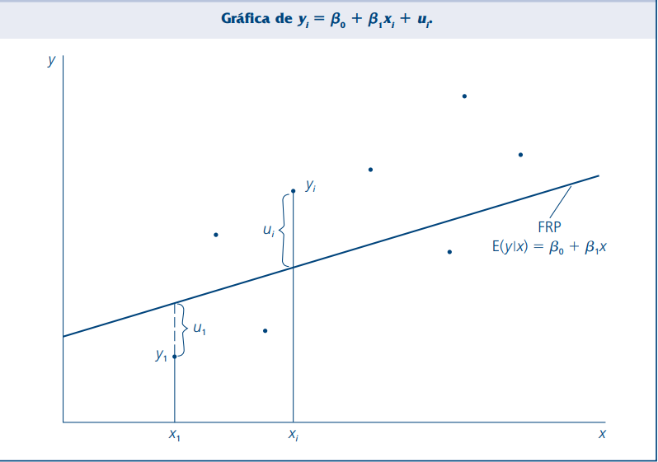
Mínimos Cuadrados Ordinarios (MCO)
El Modelo de Mínimos Cuadrados Ordinarios (MCO) es un método estadístico utilizado para estimar la relación entre una variable dependiente (Y) y una o más variables independientes (X). Su objetivo es encontrar la recta que mejor se ajusta a los datos, minimizando la suma de los cuadrados de los errores (las diferencias entre los valores observados y los predichos).
¿Qué nos permite el MCO?
Medir cuánto cambia Y cuando X cambia en una unidad.
Identificar relaciones lineales entre variables.
Hacer predicciones.
Evaluar significancia estadística (pruebas t, F).
Explicar variabilidad en la variable dependiente (R²).
Fuente: Wooldridge, J. M. (2010). Introducción a la econometría: Un enfoque moderno (4.ª ed.). Cengage Learning.

Slide 10
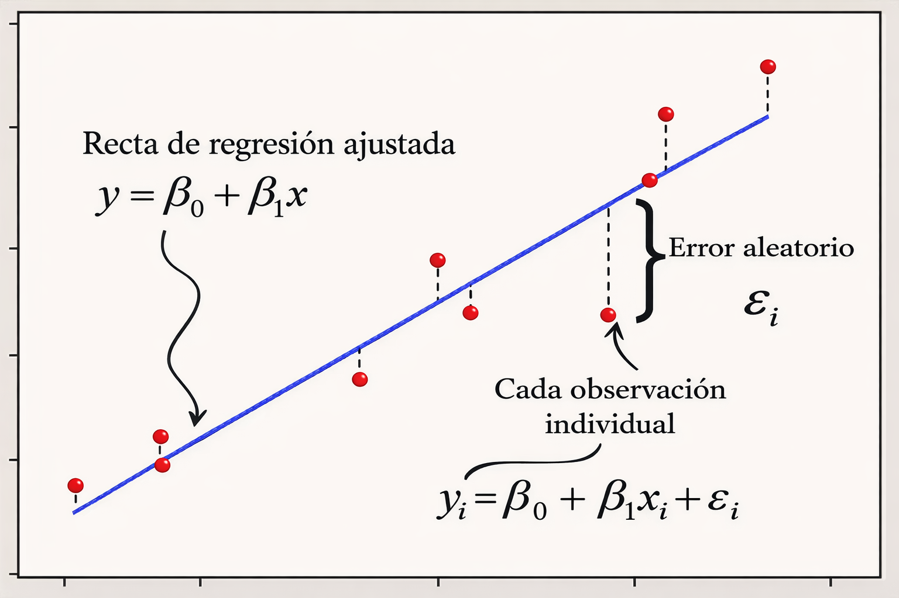





Mínimos Cuadrados Ordinarios (MCO)
$$\hat{y}=y+ε$$
error
Modelo de regresión lineal
Valor estimado
Valor observado
$$ε=\hat{y }−y$$
Minimizar los errores
$$min⁡(ε^{2})=({\hat{y }−y)}^{2}$$
Estimar los coeficientes
$$β={\left(X^{T}X\right)}^{−1}X^{T}Y$$
$${\hat{β}}_{0}, {\hat{β}}_{1}$$
Fuente: Wooldridge, J. M. (2010). Introducción a la econometría: Un enfoque moderno (4.ª ed.). Cengage Learning.

Slide 11
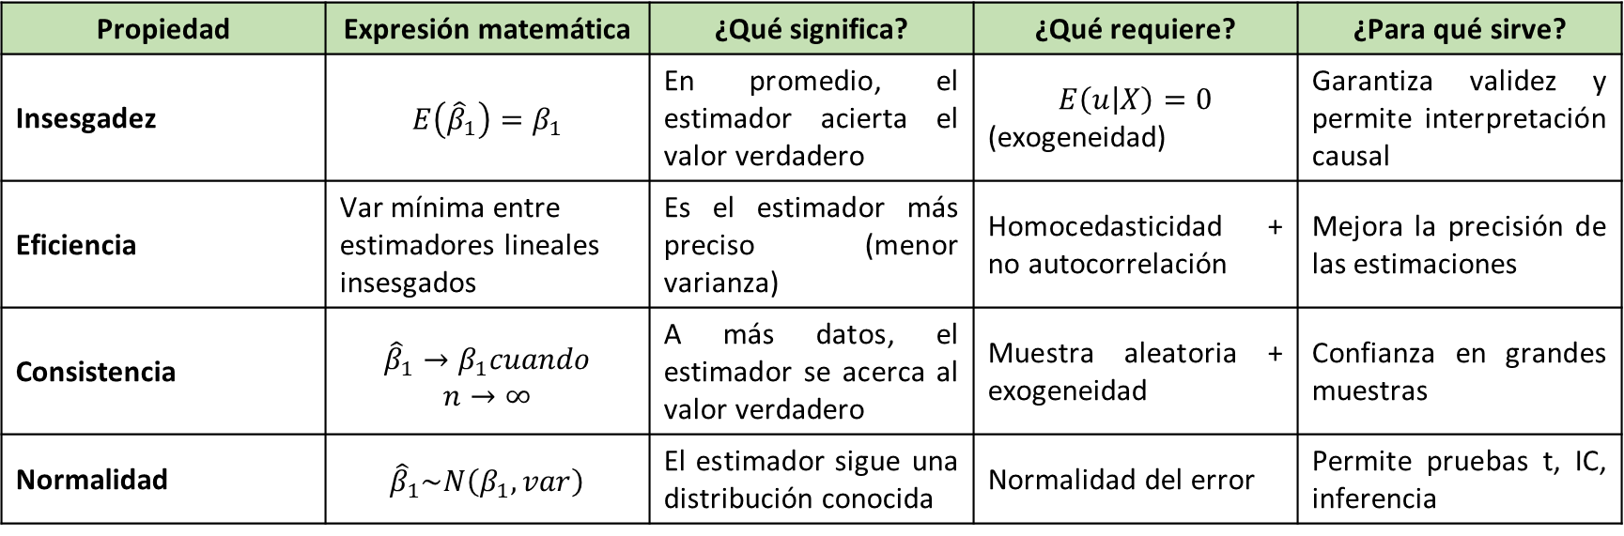
Propiedades de los estimadores
Propiedad | Expresión matemática | ¿Qué significa? | ¿Qué requiere? | ¿Para qué sirve?
Insesgadez | $$E\left({\hat{β}}_{1}\right)=β_{1}$$ | En promedio, el estimador acierta el valor verdadero | $$E\left(\left.u\right|X\right)=0$$ (exogeneidad) | Garantiza validez y permite interpretación causal
Eficiencia | Var mínima entre estimadores lineales insesgados | Es el estimador más preciso (menor varianza) | Homocedasticidad + no autocorrelación | Mejora la precisión de las estimaciones
Consistencia | $$\begin{matrix}{\hat{β}}_{1}→β_{1}cuando \\ n→∞\end{matrix}$$ | A más datos, el estimador se acerca al valor verdadero | Muestra aleatoria + exogeneidad | Confianza en grandes muestras
Normalidad | $${\hat{β}}_{1}\sim N\left(β_{1},var\right)$$ | El estimador sigue una distribución conocida | Normalidad del error | Permite pruebas t, IC, inferencia
Fuente: Wooldridge, J. M. (2010). Introducción a la econometría: Un enfoque moderno (4.ª ed.). Cengage Learning.

Slide 12
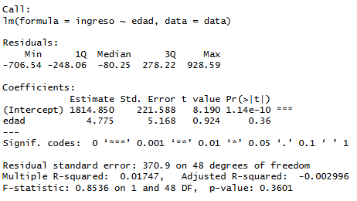
Interpretación de coeficientes y bondad de ajuste
Coeficiente de edad (4.78): Indica que, en promedio, por cada año adicional de edad, el ingreso aumenta en 4.78 unidades monetarias.
Sin embargo, el valor p = 0.36 muestra que no es estadísticamente significativo, es decir, no hay evidencia suficiente para afirmar que la edad afecta el ingreso en esta muestra.
Bondad de ajuste:
R² = 0.017 → solo el 1.7% de la variación del ingreso se explica por la edad.
R² ajustado ≈ 0 → el modelo prácticamente no mejora respecto a usar solo el promedio.
F-statistic p-value = 0.36 → el modelo en conjunto no es significativo.

Slide 13
Bondad de ajuste (R2 y R2 ajustado)
Aspecto | (R^2) (Coeficiente de determinación) | (R^2) ajustado
Qué mide | Proporción de la variabilidad de (Y) explicada por el modelo | Igual que (R^2), pero penaliza variables innecesarias
Efecto de agregar variables | Siempre aumenta o se mantiene igual | Puede aumentar o disminuir
Problema principal | Puede inflarse con variables irrelevantes | Corrige ese problema

